Slide 1
Deep Residual Learning for Image Recognition (ResNet)
Kwangwoon University
Nature-Inspired Intelligence Laboratory(Niil)
2022.04.08
최정아
Notes:
안녕하세요 저는이번주 논문 발표를 맡은 최정아입니다.
제가 발표할 논문은 딥 레스듀얼 러닝 폴 이미지 레코그니션이라는
일명 레스넷이라 불리우는 논문입니다.
이 논문은 cvpr2016 발표된 논문으로
현재까지 인용횟수 약 11만회로 많은 논문에서 베이스라인으로 아직까지도 많이 사용되는 논문입니다.

Slide 2
Contents
Introduction
Residual Learning
Experiments
Conclusion
Notes:
목차는 논문과 비슷한 순서로 다음과 같이 진행될 예정입니다.

Slide 3
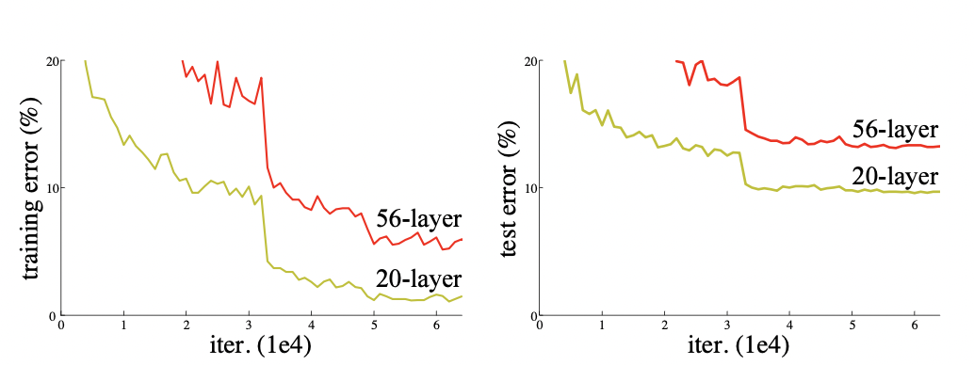
1.Introduction_degradation problem
layer를 많이 쌓으면 network의 성능이 좋아질까?
layer가 깊어지면서 쌓으면서 error 증가
training error와 test error 모두 더 깊은 layer에서 높은 것으로 보아 overfitting의 문제가 아님을 알 수 있다. => degradation problem
본 논문은 해결책으로 deep residual learning framework를 제안
Notes:
먼저 인트로덕션입니다.
Cnn의 네트워크를 깊게 쌓으면 훨씬 좋은 성능을 보인다는 것은 많은 대회를 통해 보여줬습니다.
VGGnet이 대표적인 예인데요
하지만 더욱더 깊게 쌓으면 과연 성능이 좋아질까 라는 의문에서 부터 본 논문이 시작되는데요.
결과는 다음 사진과 같이 레이어를 쌓으면서 에러율이 증가합니다.
본 논문에서는 이러한 형상을 Degradation(디그리데이션) problem이라 정의하며
이는 깊은 네트워크가 얕은 네트워크보다 성능이 저하되는 문제를 의미하며, 깊은 네트워크가 수렴하면서 발생하는 문제라고 합니다. (수렴이 되지 않는 문제가 아님)
본논문에서는 이를 해결하기 위한 방법으로 ~~제안했습니다.
추가적으로 나오는 오류
vanishing / exploding gradients 문제는 normalized initilaization 및 batch normalization으로 네트워크가 수렴하도록 해결할 수 있었지만

Slide 4
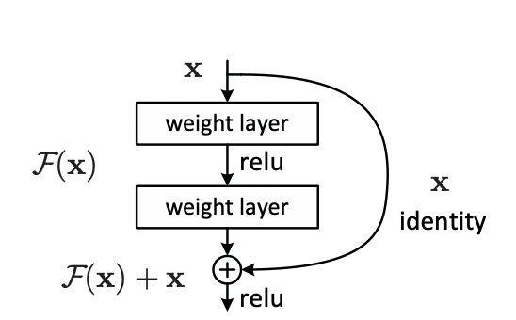
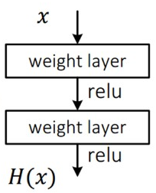
2.Residual Learning
Underlying mapping인 H(x)를
최소화 시키는 것이 학습의 목표
residual mapping인 F(x) = H(x) – x를
최소화 시키는 것이 학습의 목표
Notes:
다음은 레스듀얼 러닝에 관한 설명인데요.
왼쪽 그림은 오리지널 블록이고 오른쪽이 레스듀얼 러닝의 블록입니다.
오리지널 블록은 기존 뉴럴넷의 h(x) 최소화 시키는 것이 학습의 목표입니다.
이를 좀 더 학습이 잘 되는 형태로 변경한 것이 오른쪽의 레스듀얼 러닝 블록인데
인풋값인 x를 이 인풋이 통과한 펑션 f(x)에 더해준 값을 H(x)라 정의하고

Slide 5
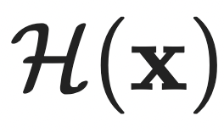
2.Residual Learning
F(x)가 기존의 mapping인 H(x)보다 optimize하기 쉽다고 가정
identity mapping이 optimal한 해일때 H(x)가 x가 되도록 학습하는 것 보다 residual인 F(x)가 0으로 되도록 학습하는 것이 쉽다고 말함.
identity mapping(x)을 미분하면 적어도 1값이 나와 최소한의 기울기를 만들어 학습이 제대로 일어나지 않는 현상을 최소화한다.
F(x) + x 공식은 ”shortcut connections”을 가진 순방향 network를 가지고 구현할 수 있다.
Shortcut connections이란 한 개 이상의 layer를 건너뛰는 것
이는 단순히 identity mapping을 수행하고 이들의 output은 stacked layers의 output에 합쳐진다.
모델 파라미터를 새롭게 만들거나 연산을 복잡하게 만들지 않다.
=
Notes:
레스듀얼 블록을 좀더 자세히 살펴보자면
이에 본 논문은 f(x)가 최소가 되도록 학습을 진행합니다.
여기서는 아이덴티 멥핑인 x가 두개의 레이어를 건너뛰는 것을 확인할 수 있습니다.
스텍트
따라서 Shortcut Connection 은 단순히 identity mapping을 추가함으로써 추가적인 파라미터도 필요하지 않고 연산이 복잡하지않다는 것이 장점입니다.

Slide 6


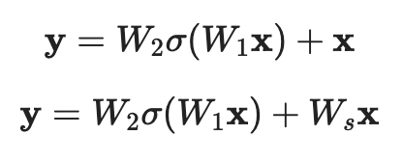

2.Residual Learning_ Identity Mapping by Shorcuts
Identity Mapping
Residual Mapping
short cut
multiple convolutional layers
Notes:
이제 레스듀얼 러닝의 수식을 살펴볼건데요.
왼쪽 블럭의 f(x) 수식화 한것이 아래의 수식입니다.
입력값 x가 들어왔을때 펄스트 웨이트값을 곱하고 에티베이션 펑션인 렐루씌어주고 세컨드 웨이트 값을 곱해준는 것을 확인할 수 있습니다.
오른쪽 위 두 수식은 Residual learning block을 수식으로 나타낸 값인데요.
y는 레스듀얼 맵핑과 아이덴티 맵핑의 합으로 나타내지는 것을 확인할 수 있습니다.
F안의 웨이트 연산은 방금과 같이 꼭 2개 아닌 여러개로 이뤄질 수 있기 때문에 i라고 표현하며
이렇게 F(x) 와 x 를 직접적으로 더해주기 위해선 F(x) 와 x 가 서로 같은 Dimension 이어야 합니다.
Channel 개수가 달라지거나 MaxPool 등에 의해서 x 의 크기가 달라질 때에는 padding 이나 linear projection인 Ws 를 곱해줘서 사이즈를 매칭 시켜주는 것이 중요하다.
이상태에서 백프로파게이션 과정을 거쳐 식을 미분하게 된다면 y를 x에 대해 미분했을때 f프라임 x값 + 상수값 즉 최소 1이상의 기울기를 만들어 디그리데이션 문제를 해결합니다.
이를 토대로 왼쪽 블록을 수식으로 나타내면 아래의 수식과 같습니다.

Slide 7
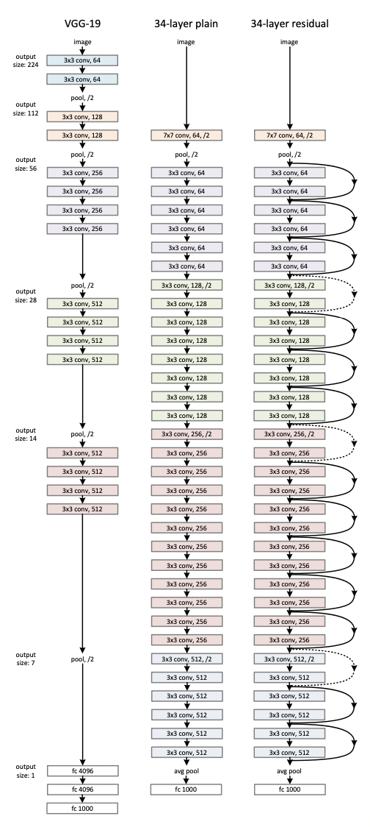
2.Residual Learning_ Network Architectures
Plain Network
Residual block을 사용하지 않고, 단순히 쌓은 네트워크(VGGNet에서 영감을 받아 만들어짐)
3x3 filter를 가진 convolution layer를 사용
convolution layer의 stride를 2로 하여 down sampling 수행
feature map size가 반으로 줄어들면 filter의 갯수를 두 배로 늘림
34개의 convolution layer를 통과한 뒤 global average pooling + fully-connected layer로 구성
일반적인 VGGNet 보다 적은 filter, 복잡도를 가지고 있음
Notes:
다음은 본 논문의 실험에 사용된 모델들의 설명인데요
플레인 네트워크는 사진상 가운데에 위치한 모델입니다.

Slide 8
2.Residual Learning_ Network Architectures
Residual Network
plain network를 base를 두고 shortcut connection을 추가한 network
conv filter를 두 개씩 묶어서 residual function 형태로 학습
identity shortcuts (실선) : 입력과 출력의 dimension이 같은 경우에 사용
projection shortcuts (점선) : 입력보다 출력의 dimension이 큰 경우에 차원을 맞춰주기 위해 사용
Notes:
레스듀얼 네트워크는 사진 상 오른쪽에 위치한 모델입니.

Slide 9
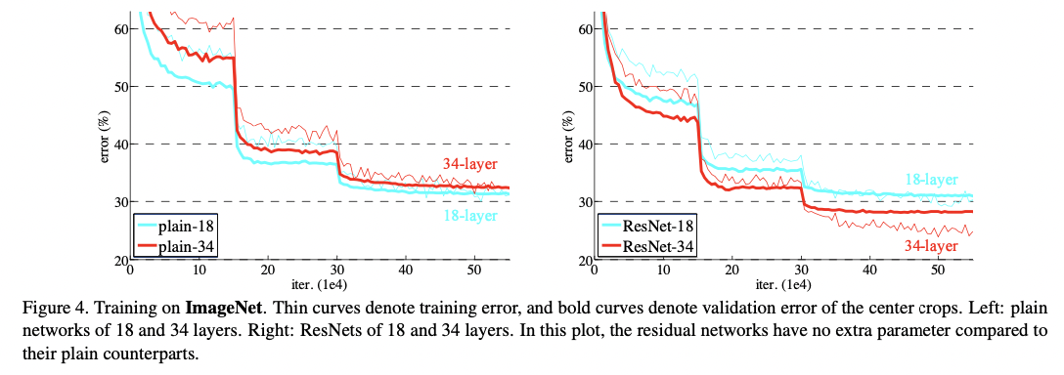
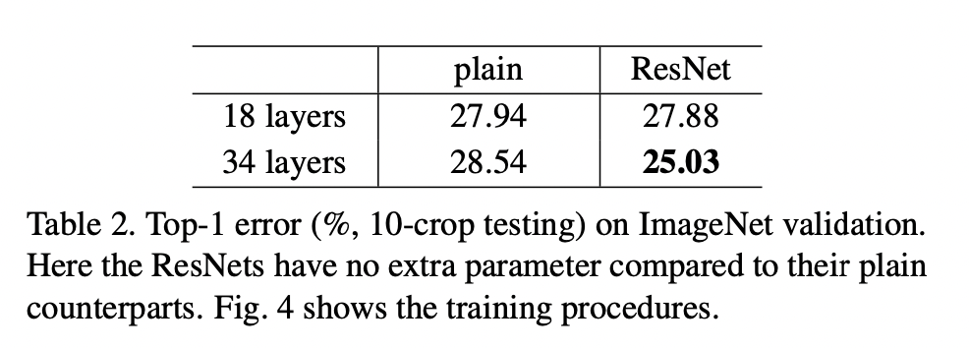
3.Experiments
ResNet을 사용할 경우
network의 depth가 증가하더라도 error가 감소한다.(degradation문제 해결)
Plain-18보다 ResNet-18이 초기에 더 빠르게 수렴
ResNet은 학습 초기에 빠르게 수렴할 수 있도록 해준다는 것을 알 수 있음.
Notes:
앞서 말씀 드린 두 모델을 사용하여 imagenet 데이터셋을 통해 실험을 진행했는데요.
위 그래프에서 왼쪽 그림은 Plain Network 의 18, 34 Layer, 오른쪽 그림은 ResNet 의 18, 34 layer 의 Loss 과정이다. 우선 왼쪽 그림에서는 34-Layer 네트워크가 18-layer 에러율이 크기때문에 Degradation Problem가 발생함을 알 수 있습니다.
반면 ResNet 같은 경우엔 34-Layer 가 Loss 가 더 낮게 나오는 것을 확인할 수 있다. Degradation Problem 이 해결됐음을 보여주는 그래프이다.
아래 표는 탑 1 에어율을 나타낸 표인데요
레스넷이 좀더 적은 에러율을 보이는 것을 확인 할 수 있습니다,
Top 5 error = 모델이 예측한 최상위 5개 범위 가운데 정답이 없는 경우의 오류

Slide 10
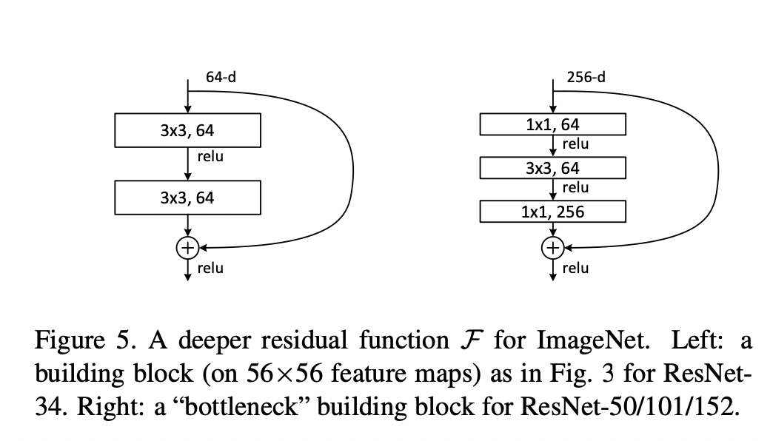
3.Experiments
Deeper Bottleneck Architectures
Notes:
Resnet-34보다 더 깊은 50/101/152의 네트워크에서 시간 복잡도가 너무 높아지지 않도록 하기위해 다음과 같은 방법을 사용했는데요.
Bottleneck 구조라고 이름을 붙인 이유는 차원을 줄였다가 뒤에서 차원을 늘리는 모습이 병목처럼 보이기 때문입니다.
이렇게 구성한 이유는 연산시간을 줄이기 위함입니다.
디멘션을 줄여 컨볼루션을 수행하고 다시 디멘션을 확장시킨 형태로
왼쪽의 컨볼류션을 두개를 곧바로 연결시긴 구조에 배해 연산량을 절감 할 수 있게됩니다.

Slide 11
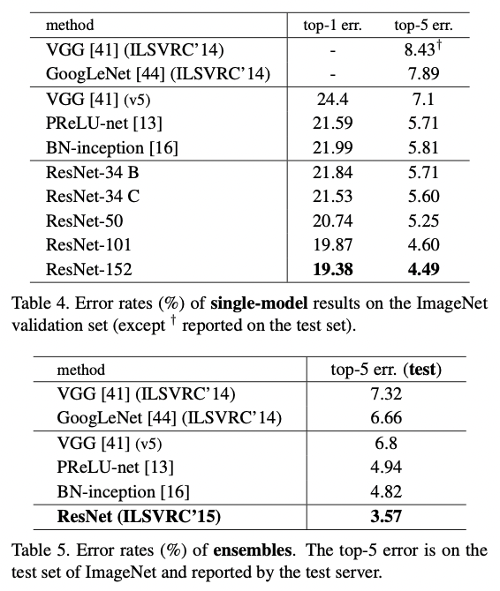
3.Experiments
ResNet-34에서 이미 기존의 우수한 모델들에 준하는 성능을 보인다.
ResNet-152는 싱글모델에서 가장 좋은 성능을 보이며, 이는 기존의 네트워크들이 ensemble을 사용해서 기록한 성능보다도 더 높다.
각각 다른 깊이를 가지는 총 6개의 ResNet 모델을 ensemble하여 ILSVRC 2015에서 1위를 기록하였다.
Notes:
테이블 4 테이블 5는 기존의 모델들과 레스넷 성능을 각각 싱글모델 앙상블에서 비교한 것입니다.
Imagenet large-scale visual recognition challenge
ResNet-34 A : shortcut zero padding 한것
ResNet-34 B : projection shortcut는 dimension을 늘릴 때만 사용되며, 다른 shortcut은 모두 identity
ResNet-34 C : 모든 shortcut은 projection이다
앙상블 기법 : 대량의 모델을 훈련한 다음 투표또는 평균화를 통해 출력 예측을 결합하여 분류 정확도를 높이는 것을 의미

Slide 12
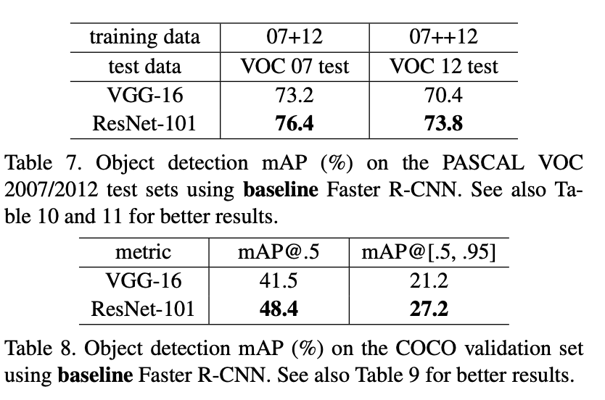
3.Experiments
Faster R-CNN의 VGG-16을 ResNet-101로 변경한 네트워크를 사용
ImageNet detection / ImageNet localization COCO detection / COCO segmentation 총 4개의 competition에서 모두 1위를 기록
이를 통해 ResNet은 다른 task로의 generalization 성능도 우수하는 것을 알 수 있다.
Notes:
Table 7과 Table 8은 PASCAL VOC 2007 및 2012, MS COCO dataset에서 ResNet을 적용한 detection 모델을 실험한 결과이다.
파스칼 xml형식
코코 마이크로소프트에서 제공하는 이미지테이터세트

Slide 13
4.Conclusion
Neural Network가 깊어질 수록 학습이 까다로워지는 점을 개선하기 위해 residual learning framework를 제안했다.
Residual learning은 네트워크의 수렴을 도와주고, degradation 문제를 해결하여 아주 깊은 네트워크라도 네트워크를 깊게 쌓을수록 더 높은 accuracy를 얻을 수 있게 했다.
Residual learning을 사용한 네트워크 ResNet은 ILSVRC 2015 classification task에서 1위를 차지하였고, ILSVRC 2015의 detection 및 localization, 그리고 COCO 2015의 detection 및 segmentation에서도 1위를 차지하며 다른 visual recognition task에도 좋은 일반화 성능을 보였다.
Notes:
클레스피케이션, 로컬리제이션

